Slide 1
Visual Object Recognition: Contributors’ Slides

Slide 2
Основные моменты
Первые теории в распознавании изображений
Метод 2D проекций
Способы избавления от шума
Трудности в распознавании изображений
Струянский

Slide 3
Contents of lection
Gospel according to Marr
Ullman’s alignment theory
Ullman’s intermediate features theory
Correlation
30 years
Попов К.

Slide 4
Термины и основные понятия

Slide 5
Glossary
Surface normal – нормаль к поверхности
Orthographic projection – ортогональная проекция
Linearly related – линейно зависимый
Translation – параллельный перенос
Intermediate feature – промежуточный признак
Галкина
5

Slide 6
TERMS
Object recognition – распознавание объектов
edges - края
primal sketch - первичный эскиз
three dimensional arrangement of the faces - трехмерное устройство граней
generalized cylinder - обобщенный цилиндр
alignment - выравнивание
vertex - вершина
transparent - прозрачный
Savostin Peter

Slide 7
Vocabulary
Recognizing objects – распознавание объектов
Computer vision – компьютерное зрение
Vertex – вершина
Orthographic projection – ортогональная проекция
Two-dimensional coordinates – координаты в двумерном пространстве
Булгакова

Slide 8
Terms
visual object recognize – задача распознавания объектов
edge fragment – края объекта
edge-based description – описание объектов, основанное на их контуре
primal sketch – простой эскиз
surface normal – вектор нормали к поверхности
generalized cylinders – обобщенный цилиндр
orthographic projection – ортогональная проекция
Михайлишин А.В.

Slide 9
Glossary
Circumstances – условия
Recognition problem – проблема распознавания
Object recognition – распознавание объектов
Мартиросян

Slide 10
History
Gospel according to Marr
Shimon Ullman: Alignment theory
Shimon Ullman: Intermediate features theory
Correlation
Цзян Лэй

Slide 11
Этапы исследования компьтерного зрения
I: выделение границ у объектов и представление их в виде обобщенных цилиндров
Недостатки: сложно реализуемы, полученные цилиндры были слишком грубые, например, нельзя было отличить одну марку машины от другой.
Сальников
11

Slide 12
Этапы исследования компьтерного зрения
II: на основе имеющихся изображений объекта выделить точки и уравнения, используя которые можно было опознать объект с любого ракурса.
Недостатки: плохо работает с объектами естественного мира, требует нахождения соответствующих точек, ошибка выбора которых приводит к неправильной работе системы.
Сальников
12

Slide 13
Этапы исследования компьтерного зрения
III: проверять на соответствие образцу какие-либо элементы объекта. Например, для человеческого лица это могут быть глаза, нос, рот.
Недостатки: не работает с искаженными объектами, например, с повернутыми или перевернутыми лицами.
Сальников
13

Slide 14
Идея Дэвида Марра

Slide 15
Marr’s image recognition steps
Primal sketch (boundaries of image)
Two and half D sketch (normal vectors of surfaces)
Generalized cylinders
Recognition
No one could make it work because of too hard steps.
Попов К.

Slide 16

Идея Дэвида Марра
Первичный
набросок
Псевдотрехмерное
изображение
Обобщенные
цилиндры
Библиотека
описаний
Распознавание
Асирян

Slide 17
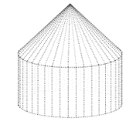
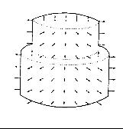
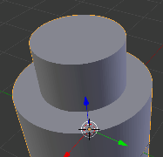

David Marr computer vision idea
Recognition
Primal sketch
2$\frac{1}{2}$ D sketch
Generalized cylinders
Savostin Peter

Slide 18
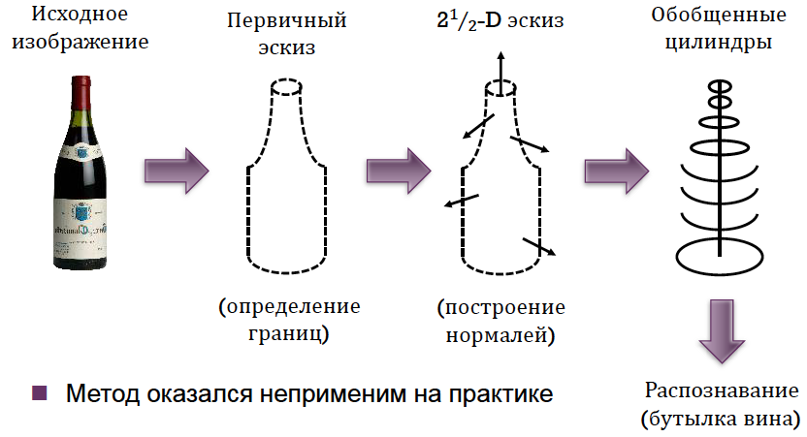


Теория Дэвида Марра
Исходное изображение
Первичный эскиз
2-D эскиз
Обобщенные
цилиндры
(определение
границ)
(построение нормалей)
Метод оказался неприменим на практике
Распознавание
(бутылка вина)
Шрамов

Slide 19
Marr approach
camera
primal sketch
2½ D sketch
generalized cylinders
👁
Trouble is, no one could make it work.
Михайлишин А.В.

Slide 20
David Marr and his ideas
британский нейробиолог и психолог, работал на стыке психологии, ИИ и нейрофизиологии, разрабатывал новые вычислительные модели обработки визуальной информации в мозге
Выделил три ступени восприятия трехмерных объектов:
    Формирования двумерного наброска сенсорной информации, поступающей на сетчатку глаза (primal sketch)
    Создание псевдотрёхмерной картины объектов на основе признаков глубина (2 ½ D sketch)
    Создание полноценной трехмерной картины ориентации объектов и их взаимного расположения (generalized cylinders)
Булгакова

Slide 21
Теория выравнивания

Slide 22
The alignment theory
A
B
C
U
Рой

Slide 23




The alignment theory
неизвестные
Рой

Slide 24
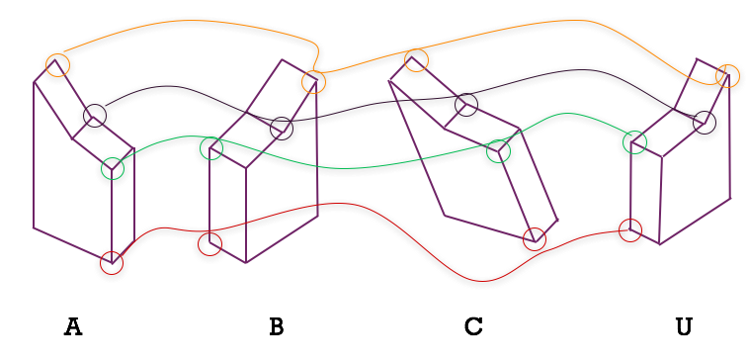
Решить систему
По «квадратным» точкам на A, B и С предсказать положение соответствующей точки на U
Рой

Slide 25
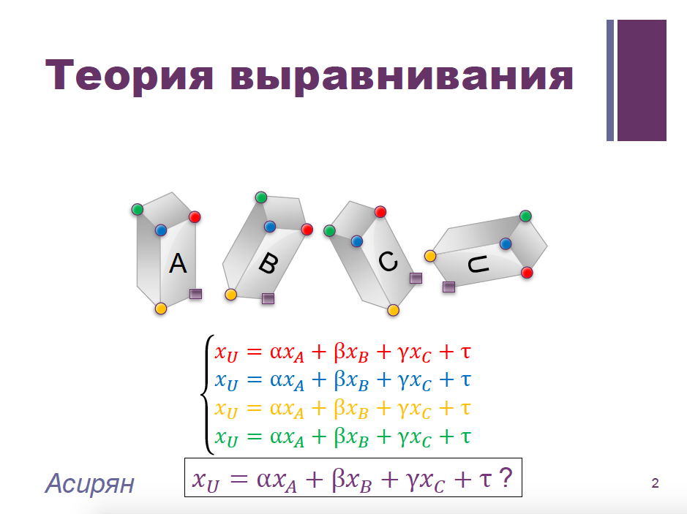

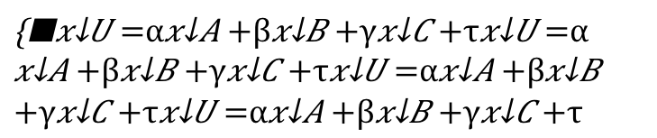
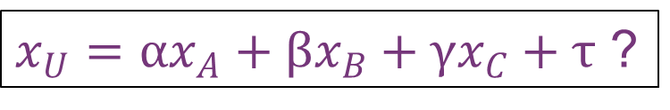
Теория выравнивания
A
B
C
U
$x_{U}=αx_{A}+βx_{B}+γx_{C}+τ$ ?
Асирян

Slide 26
Shiman Ullman approach
A
B
C
U
Track 4 points and write down 4 equations.
Михайлишин А.В.

Slide 27
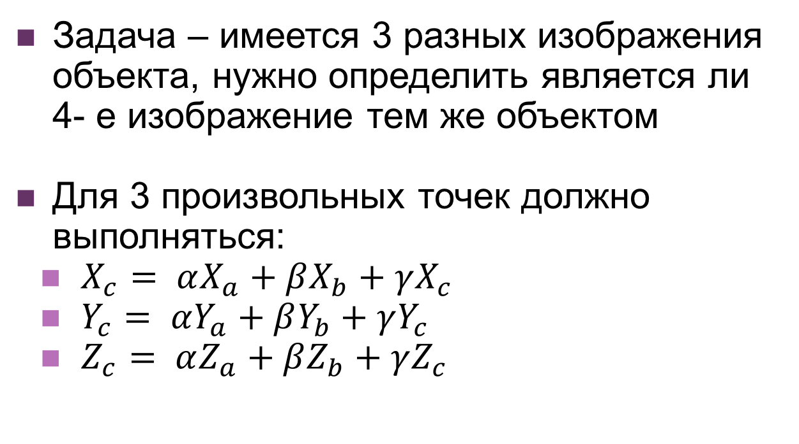
Метод 2D проекций
Задача – имеется 3 разных изображения объекта, нужно определить является ли 4- е изображение тем же объектом
Для 3 произвольных точек должно выполняться:
  $X_{c}= αX_{a}+βX_{b}+γX_{c}$
  $Y_{c}= αY_{a}+βY_{b}+γY_{c}$
  $Z_{c}= αZ_{a}+βZ_{b}+γZ_{c}$
Струянский

Slide 28
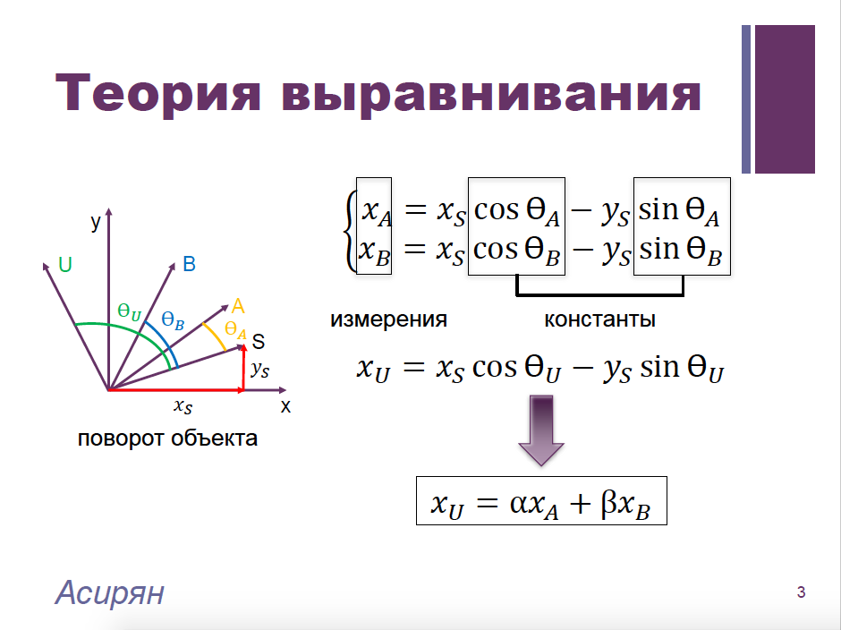





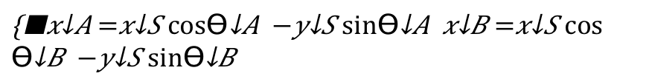


Теория выравнивания
y
U
B
$$ϴ_{U}$$
A
измерения
константы
$$ϴ_{B}$$
$$ϴ_{A}$$
S
$$y_{S}$$
$$x_{U}=x_{S}\cos{ϴ_{U}}−y_{S}\sin{ϴ_{U}}$$
$$x_{S}$$
x
поворот объекта
$$x_{U}=αx_{A}+βx_{B}$$
Асирян
28

Slide 29
Goldilocks principle

Slide 30
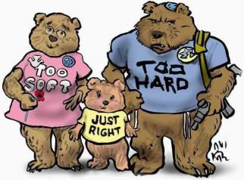
Goldilocks principle
Принцип Златовласки – название – отсылка к английской сказке «Goldilocks and the Three Bears», где девочка пытается воспользоваться несколькими наборами из трёх однородных предметов, в каждом из которых один из предметов оказывается по какому-либо параметру избыточным, другой – недостаточным, а третий, промежуточный между ними, – «в самый раз».
Булгакова

Slide 31


Goldilocks principle
Big features
whole face
Intermediate features
two eyes and nose
Small features
individual eye
Мартиросян

Slide 32
GOLDILOCKS PRINCIPLE
× Don’t look for big features (e.g. whole faces)
× Don’t look for small features (e.g. individual eyes)
✓ Look for intermediate features:
      two eyes and a nose
      mouth and a nose
MAIN IDEA: not too big && not too small
Кузьмин

Slide 33
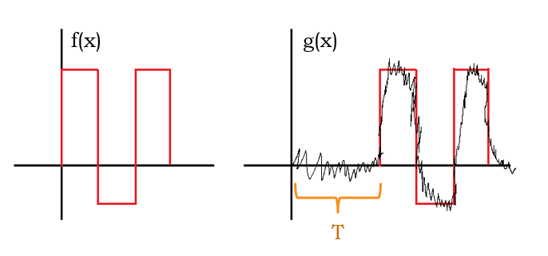
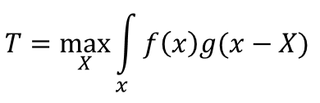
FINDING PATTERNS
Consider one-dimensional signal
How do we find the offset of it’s occurrence in a picture?
Кузьмин

Slide 34
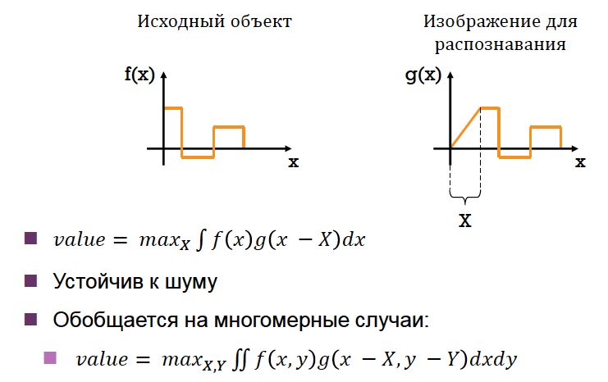
Correlation
Исходный объект
Изображение для распознавания
f(x)
g(x)
x
x
X
Шрамов

Slide 35
Вопросы

Slide 36
Question&Answer
What is the defect of alignment theory?
Цзян Лэй

Slide 37
Question&Answer
What is the defect of alignment theory?
It works fine on things that are manufactured because they all have identical dimensions. But the natural objects don’t have the identical dimensions, so it doesn’t work fine on natural objects.
Цзян Лэй

Slide 38
QUESTIONS
What is Goldilocks principle?
Name all steps of David Marr computer vision idea?
Why we are not using David Marr computer vision idea?
Savostin Peter

Slide 39
Questions
What does the number of pictures involved in recognition process (using alignment theory) depend on?
Which restriction in alignment theory allows us to say that points on library images and on unknown image are linearly related?
What is Goldilocks principle?
Галкина
39

Slide 40
Questions
What does the number of pictures involved in recognition process (using alignment theory) depend on? Type of transformation (rotation only, rotation+translation...) => number of unknowns => number of equations needed to find them => number of pictures.
Which restriction in alignment theory allows us to say that points on library images and on unknown image are linearly related?
What is Goldilocks principle?
Галкина
40

Slide 41
Questions
What does the number of pictures involved in recognition process (using alignment theory) depend on?
Which restriction in alignment theory allows us to say that points on library images and on unknown image are linearly related? The images are 2D orthographic projections, not 3D objects (no perspective).
What is Goldilocks principle?
Галкина
41

Slide 42
Questions
What does the number of pictures involved in recognition process (using alignment theory) depend on?
Which restriction in alignment theory allows us to say that points on library images and on unknown image are linearly related?
What is Goldilocks principle? Use intermediate size features, “not too big, not too small”, as a correlation mask.
Галкина
42

Slide 43
Questions
Why David Marr’s idea did not work?
What is Goldilocks principle?
Мартиросян

Slide 44
ВСЕМ БОЛЬШОЕ СПАСИБО!

